Slide 1
图神经网络的传播机制
人工智能组：刘志远 5月25日

Slide 2




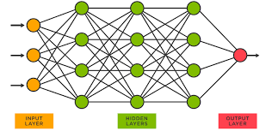
1 打游戏还是打太极？
25 | 0 | 8 | 165 | 75
45 | 0 | 1 | 165 | 75
已知
及社交关系
年龄 | 性别 | 网频 | 身高 | 体重
年龄 | 性别 | 网频 | 身高 | 体重
35 | 1 | 3 | 163 | 52
0为男，1为女。
上网频次，每天n小时
20 | 0 | 6 | 173 | 55
23 | 1 | 5 | 183 | 62
求解
的兴趣取向？
强关联特征：
年轻人更偏好打游戏。
男性更偏好打游戏。
经常上网的更偏好打游戏。
弱关联特征：
身高，体重无明显关联。
25 | 0 | 8 | 165 | 75
多层感知机
45 | 0 | 1 | 165 | 75
35 | 1 | 3 | 163 | 52
20 | 0 | 6 | 173 | 55
23 | 1 | 5 | 183 | 62
推断
35 | 1 | 3 | 163 | 52

Slide 3
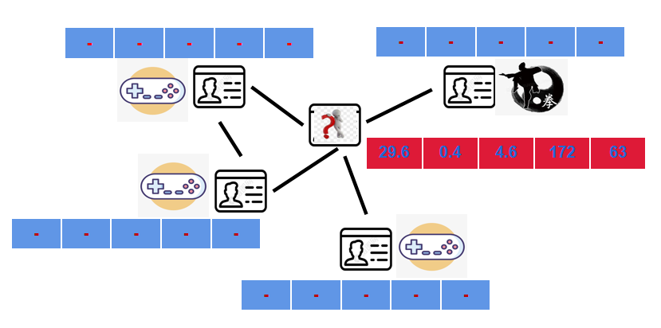
1 打游戏还是打太极？
消息传播：均值聚合
25 | 0 | 8 | 165 | 75
45 | 0 | 1 | 165 | 75
25 | 0 | 8 | 165 | 75
消息传播
45 | 0 | 1 | 165 | 75
35 | 1 | 3 | 163 | 52
35 | 1 | 3 | 163 | 52
20 | 0 | 6 | 173 | 55
23 | 1 | 5 | 183 | 62
20 | 0 | 6 | 173 | 55
29.6 | 0.4 | 4.6 | 169.8 | 63.8
聚合后表征
23 | 1 | 5 | 112 | 62
强关联特征：
年轻人更偏好打游戏。
男性更偏好打游戏。
经常上网的更偏好打游戏。
弱关联特征：
身高，体重无明显关联。
推断
35 | 1 | 3 | 163 | 52

Slide 4







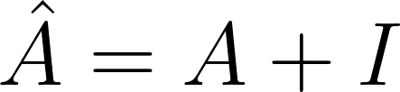
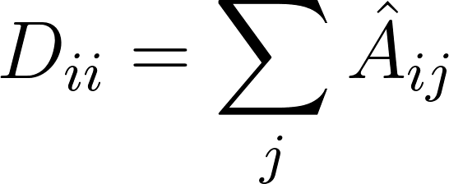
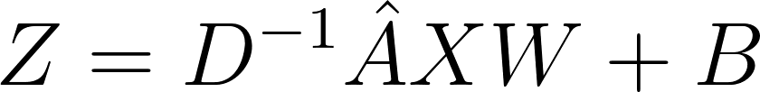
2 公式写写看？
25 | 0 | 8 | 165 | 75
45 | 0 | 1 | 165 | 75
25 | 0 | 8 | 165 | 75
45 | 0 | 1 | 165 | 75
35 | 1 | 3 | 163 | 52
20 | 0 | 6 | 173 | 55
23 | 1 | 5 | 183 | 62
35 | 1 | 3 | 163 | 52
0 | 0 | 1 | 1 | 0
0 | 0 | 1 | 0 | 0
20 | 0 | 6 | 173 | 55
1 | 1 | 0 | 1 | 1
1 | 0 | 1 | 0 | 0
23 | 1 | 5 | 112 | 62
0 | 0 | 1 | 0 | 0
1 | 0 | 1 | 1 | 0
3 | 0 | 0 | 0 | 0
0 | 1 | 1 | 0 | 0
0 | 2 | 0 | 0 | 0
1 | 1 | 1 | 1 | 1
0 | 0 | 5 | 0 | 0
1 | 0 | 1 | 1 | 0
0 | 0 | 0 | 3 | 0
0 | 0 | 1 | 0 | 1
0 | 0 | 0 | 0 | 2
1 | 0 | 1 | 1 | 0
25 | 0 | 8 | 165 | 75
0 | 1 | 1 | 0 | 0
45 | 0 | 1 | 165 | 75
1 | 1 | 1 | 1 | 1
35 | 1 | 3 | 163 | 52
148 | 2 | 23 | 849 | 319
1 | 0 | 1 | 1 | 0
20 | 0 | 6 | 173 | 55
0 | 0 | 1 | 0 | 1
23 | 1 | 5 | 183 | 62
29.6 | 0.4 | 4.6 | 169.8 | 63.8

Slide 5
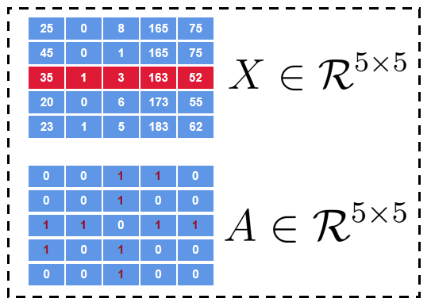
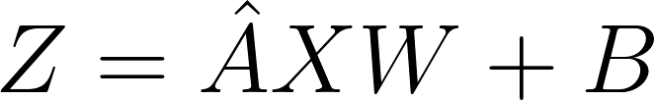
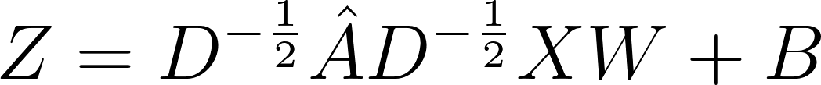
3 常用消息传播
25 | 0 | 8 | 165 | 75
45 | 0 | 1 | 165 | 75
35 | 1 | 3 | 163 | 52
20 | 0 | 6 | 173 | 55
23 | 1 | 5 | 112 | 62
图卷积网络GCN：
均值传播：
求和传播：

Slide 6
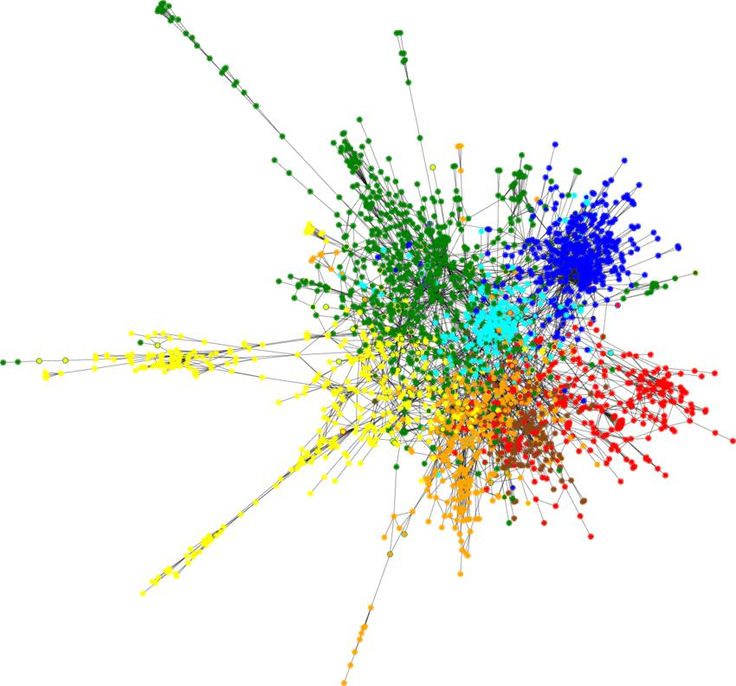
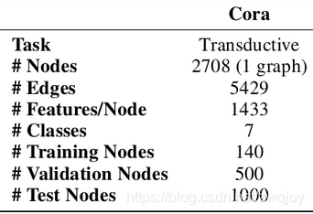



4 实验对比
节点：节点代表论文，共2708篇。如下所示，每篇论文由两部分组成，
特征：论文的词向量，一个有1433位的二进制, 表示1433个词汇中的每个单词在文章中是存在(由1表示)还是不存在(由0表示)
类别：论文的类别，如Neural Networks。
边：由邻接矩阵描述。

Slide 7
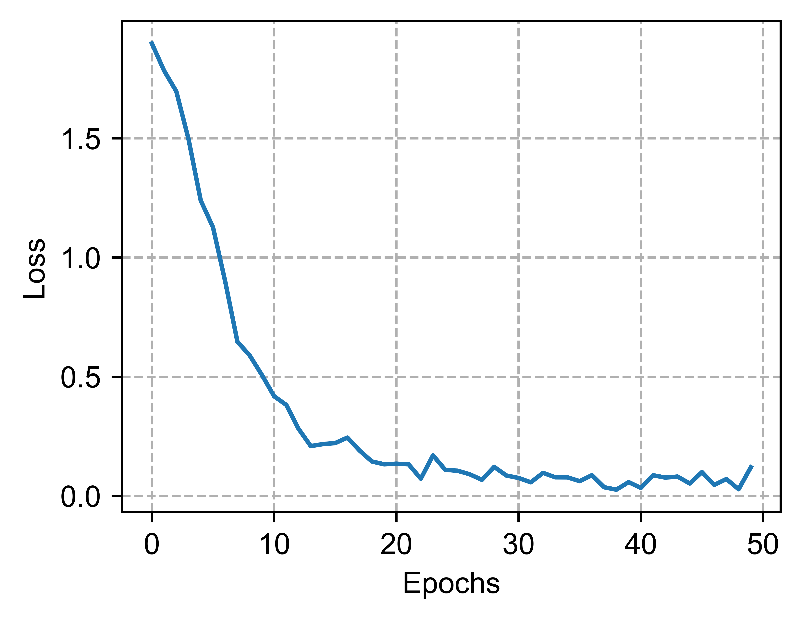
4 实验对比
机器学习方法 SVM：仅使用特征矩阵
多层感知机：仅使用特征矩阵，使用全连接网络，隐层维度数组 [1433, 256,32,7], 使用relu与dropout
GCN 图卷积网络：使用特征矩阵与邻接矩阵，X 与 A。隐层维度数组 [1433, 128, 32, 7], 使用relu
分类方法 | SVM | MLP | Message Propagate
 |  |  | GCN | Mean | Sum
准确率 | 61.5 | 68.3 | 83.7 | 83.4 | 82.7

Slide 8
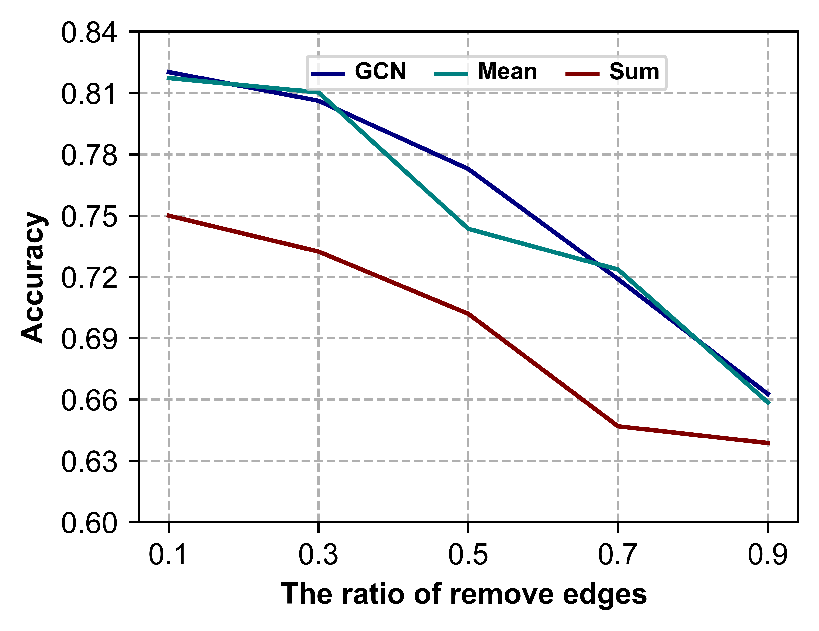
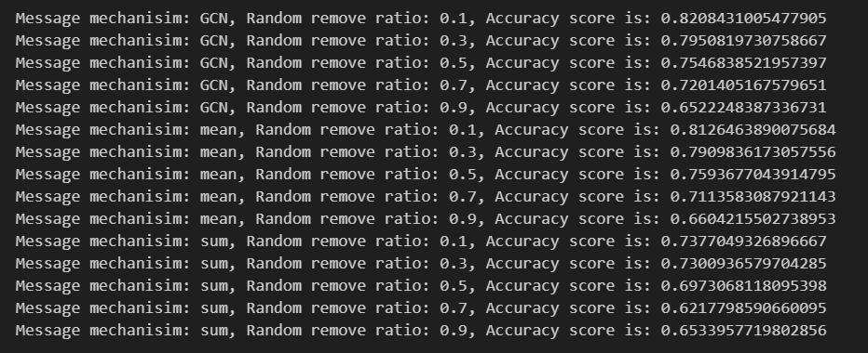
4 实验对比
1. 删除边的比例 [0.1, 0.3, 0.5, 0.7, 0.9]
2. 不同的信息传播方法 GCN，Mean, Sum

Slide 9
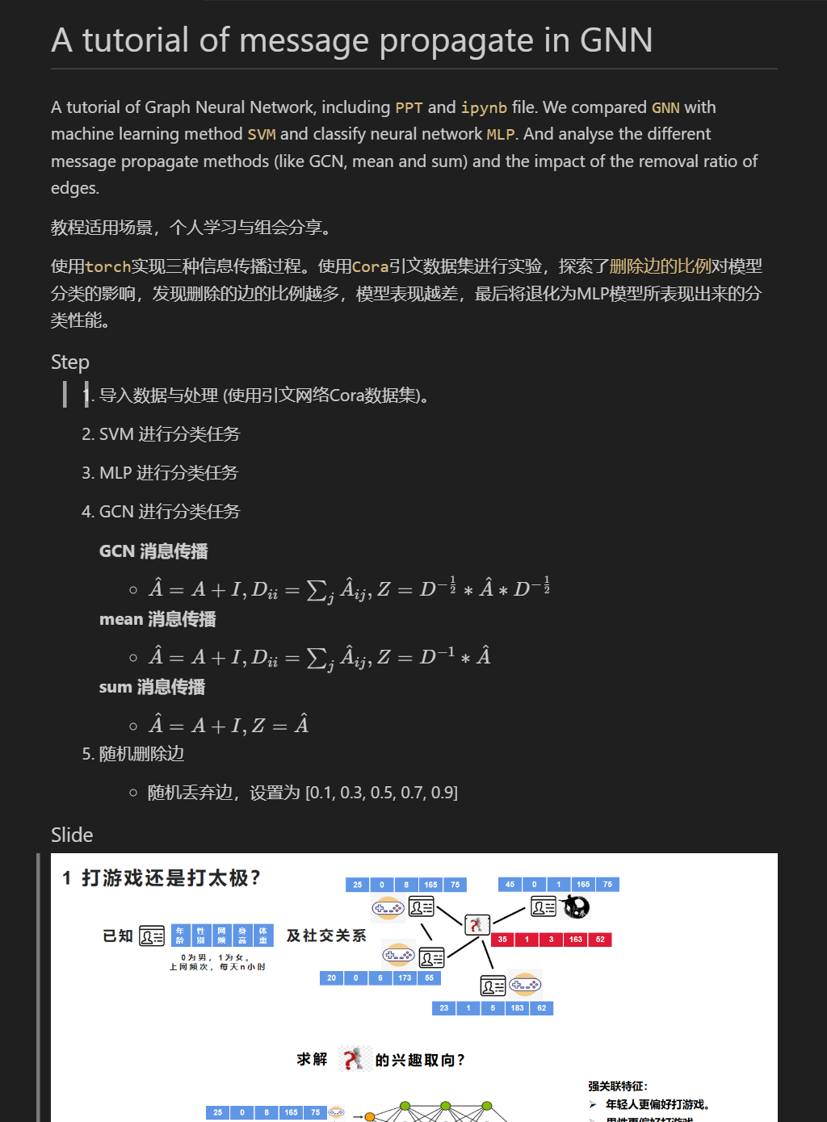
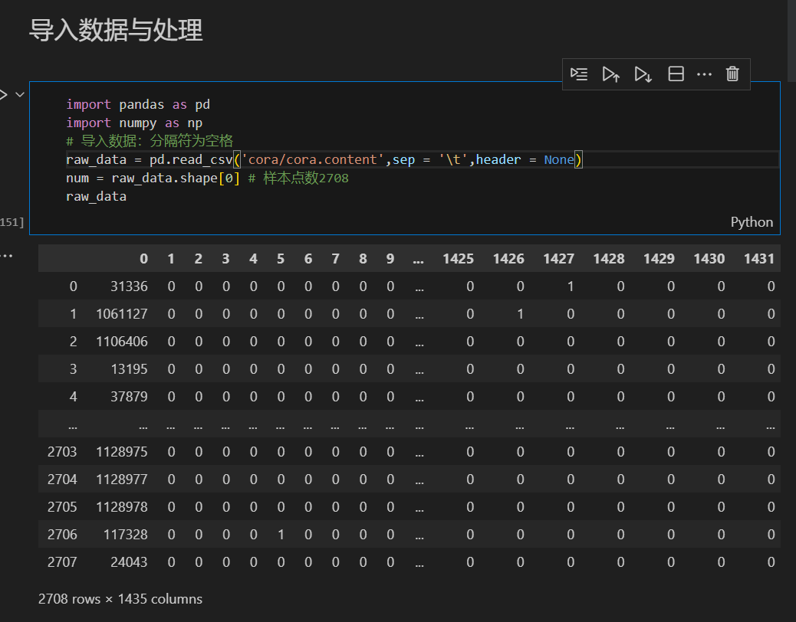
5 资源整合
1. python语言实现，安装torch库，即可复现。
2. ipynb文件提供分段式代码运行。
3. 所有复现以及教程已上传 Github。
https://github.com/liuyishoua/message_propagate

Slide 10
谢谢聆听！

